Slide 1

PDU Controller SOP
Report by : Allen Chen
2016.05.06

Slide 2
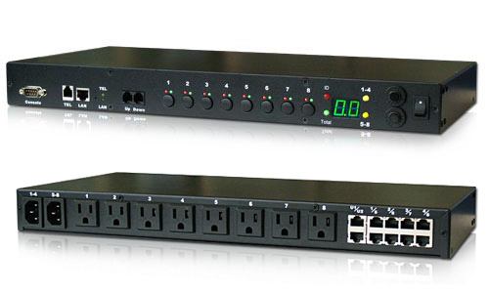
PDU(Power Distribution Unit)
SH-82HM Manual_cht

Slide 3


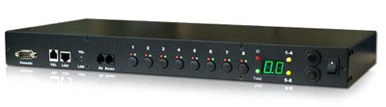
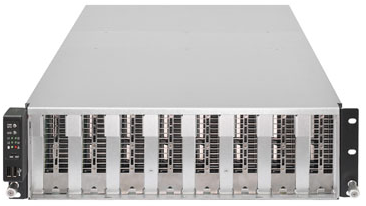
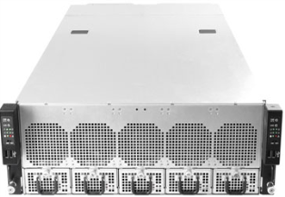
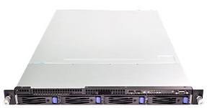
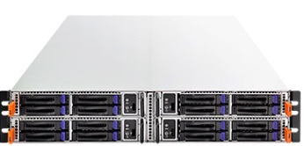
PDU 運作架構
Feedback
Switch
Controller
PDU
AC OFF
AC ON

Slide 4
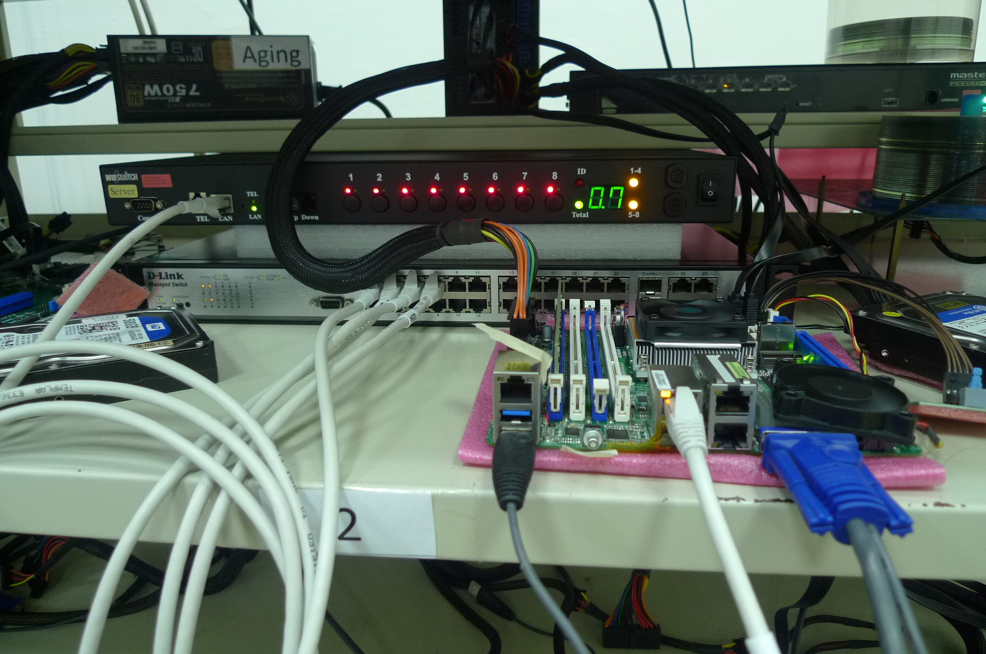
Host Server
PDU
Switch
Client Server

Slide 5
Client Server 設定

Slide 6
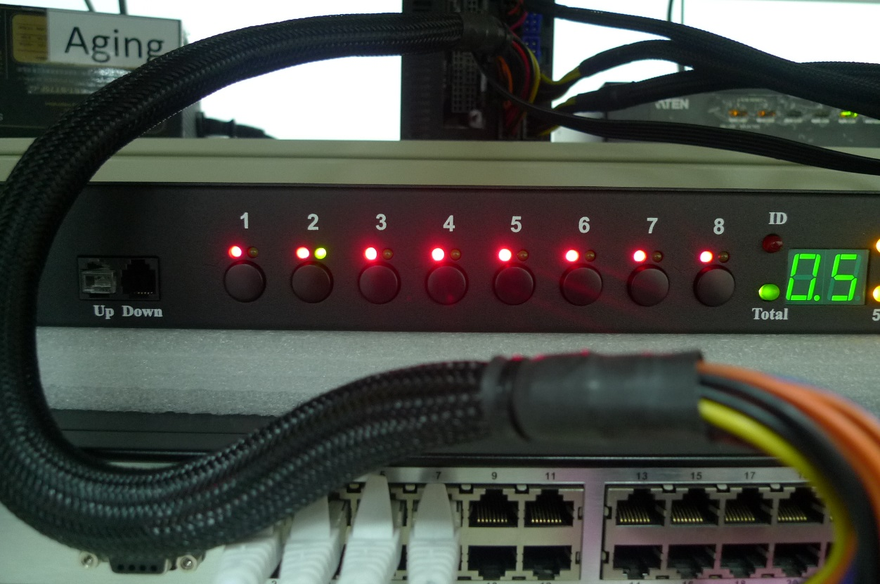
PDU 燈號
左紅燈
紅燈亮 : 表示該Channel處於”可”供電狀態
紅燈滅 : 表示該Channel處於”不可”供電狀態(強制斷電)
右綠燈
綠燈亮 :表示該Channel處於由近端控制供電狀態
綠燈滅 :表示該Channel處於由遠端控制供電狀態
長按Client端編號的Channel按鈕直到PDU發出嗶一聲可以切換 遠/近端控制 (綠燈)

Slide 7
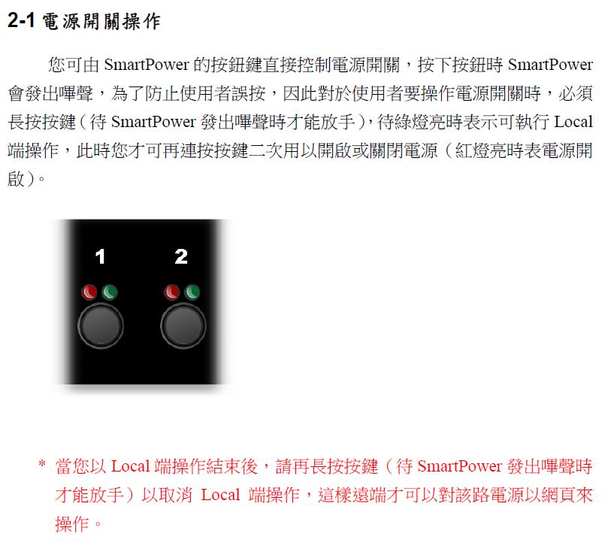

Slide 8
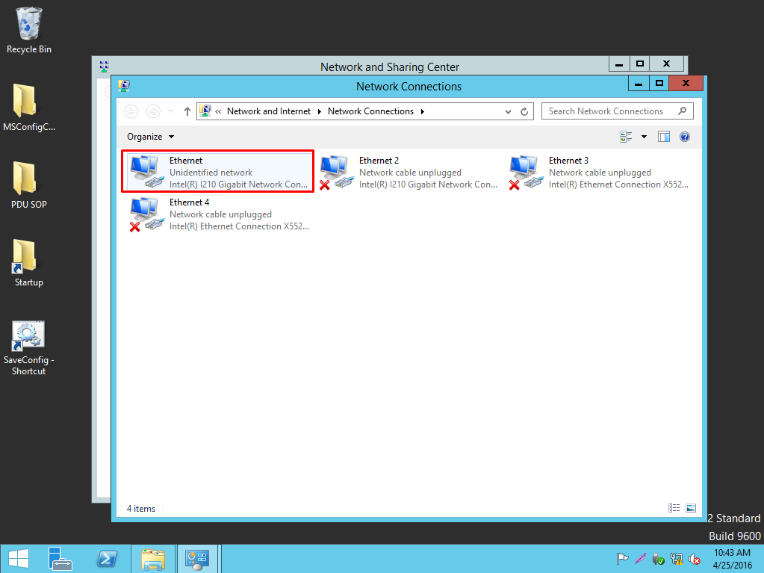
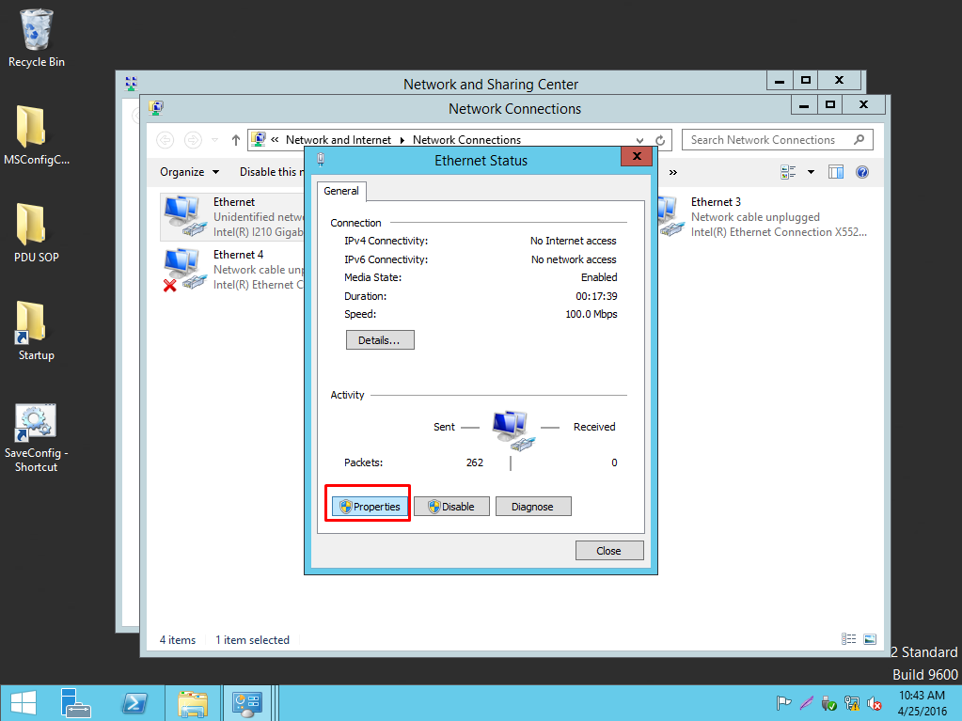
Client Server
1. Client 受測端安裝 OS ( Server 2012 R2 )及 Driver 完成後手動設定LAN IP

Slide 9
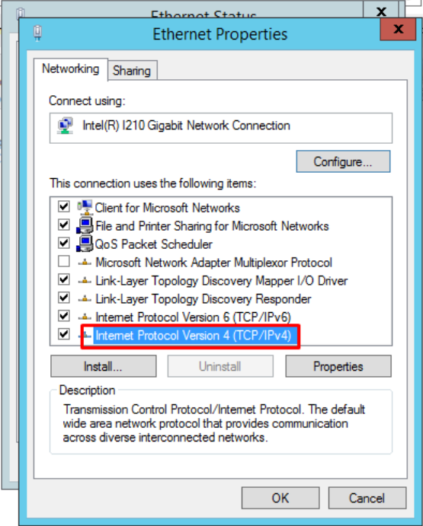
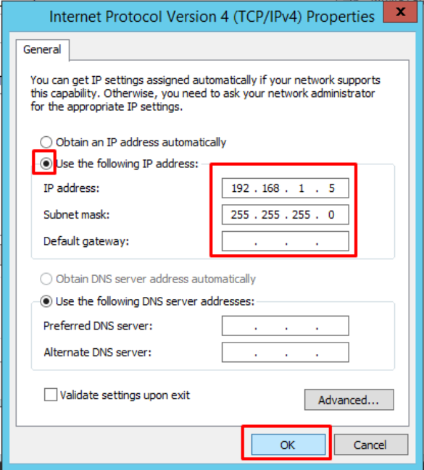
IP 設定為 192.168.1.X
X: 除了1 & 10以外都可以設定
請小心不要有IP衝突
IP : 192.168.1.1 ( Host 端 IP )
IP : 192.168.1.10 ( DPU 端 IP )

Slide 10
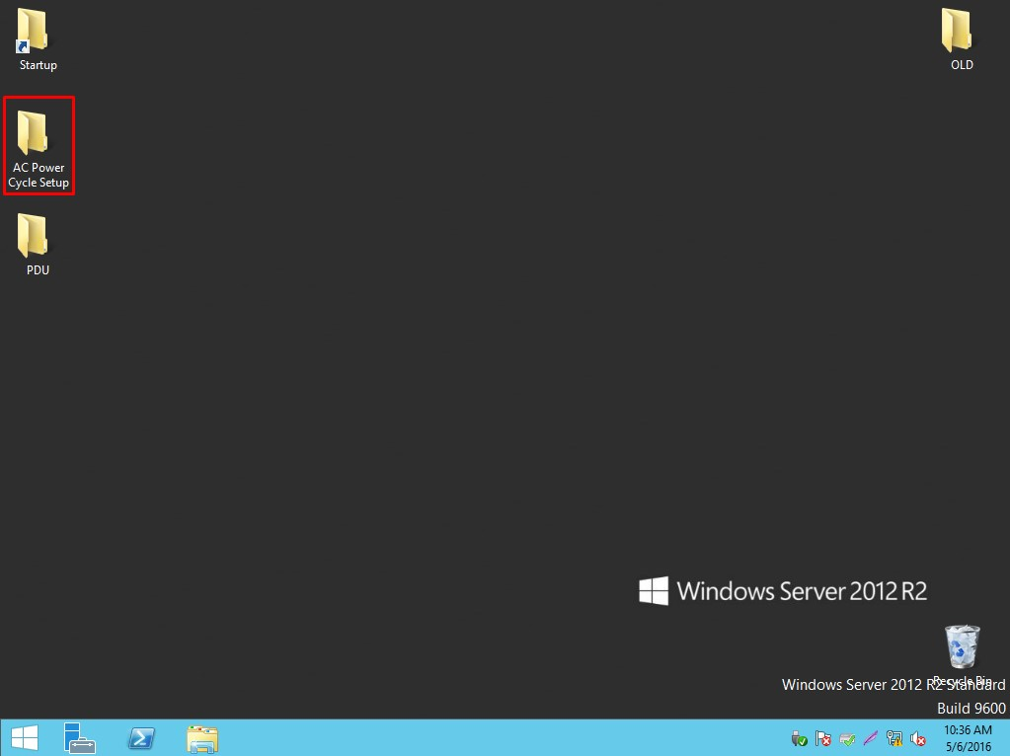
Client Server
2. AC Power Cycle Setup 複製到桌面後再進行參數設定

Slide 11
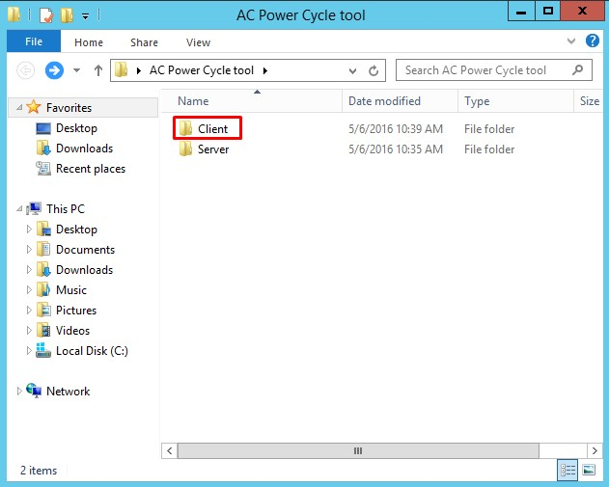
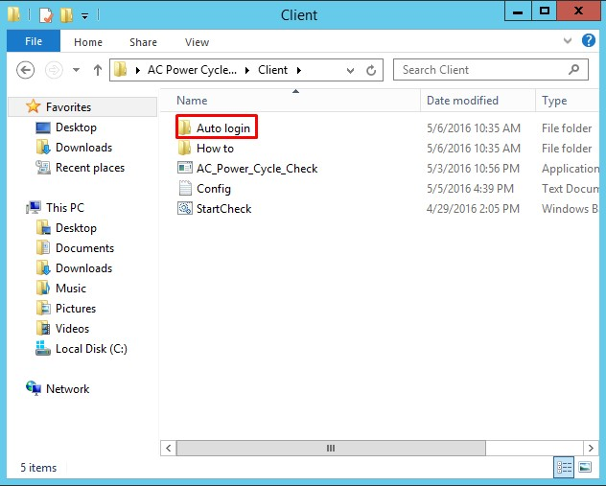
開啟Client\Auto login

Slide 12
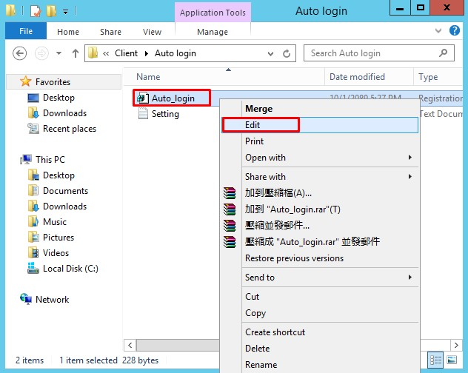
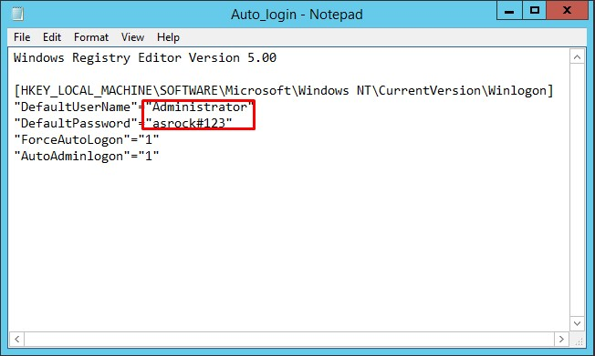
編輯 Auto_login
設定UserName 及 Password
Client 端 OS 的帳號密碼

Slide 13
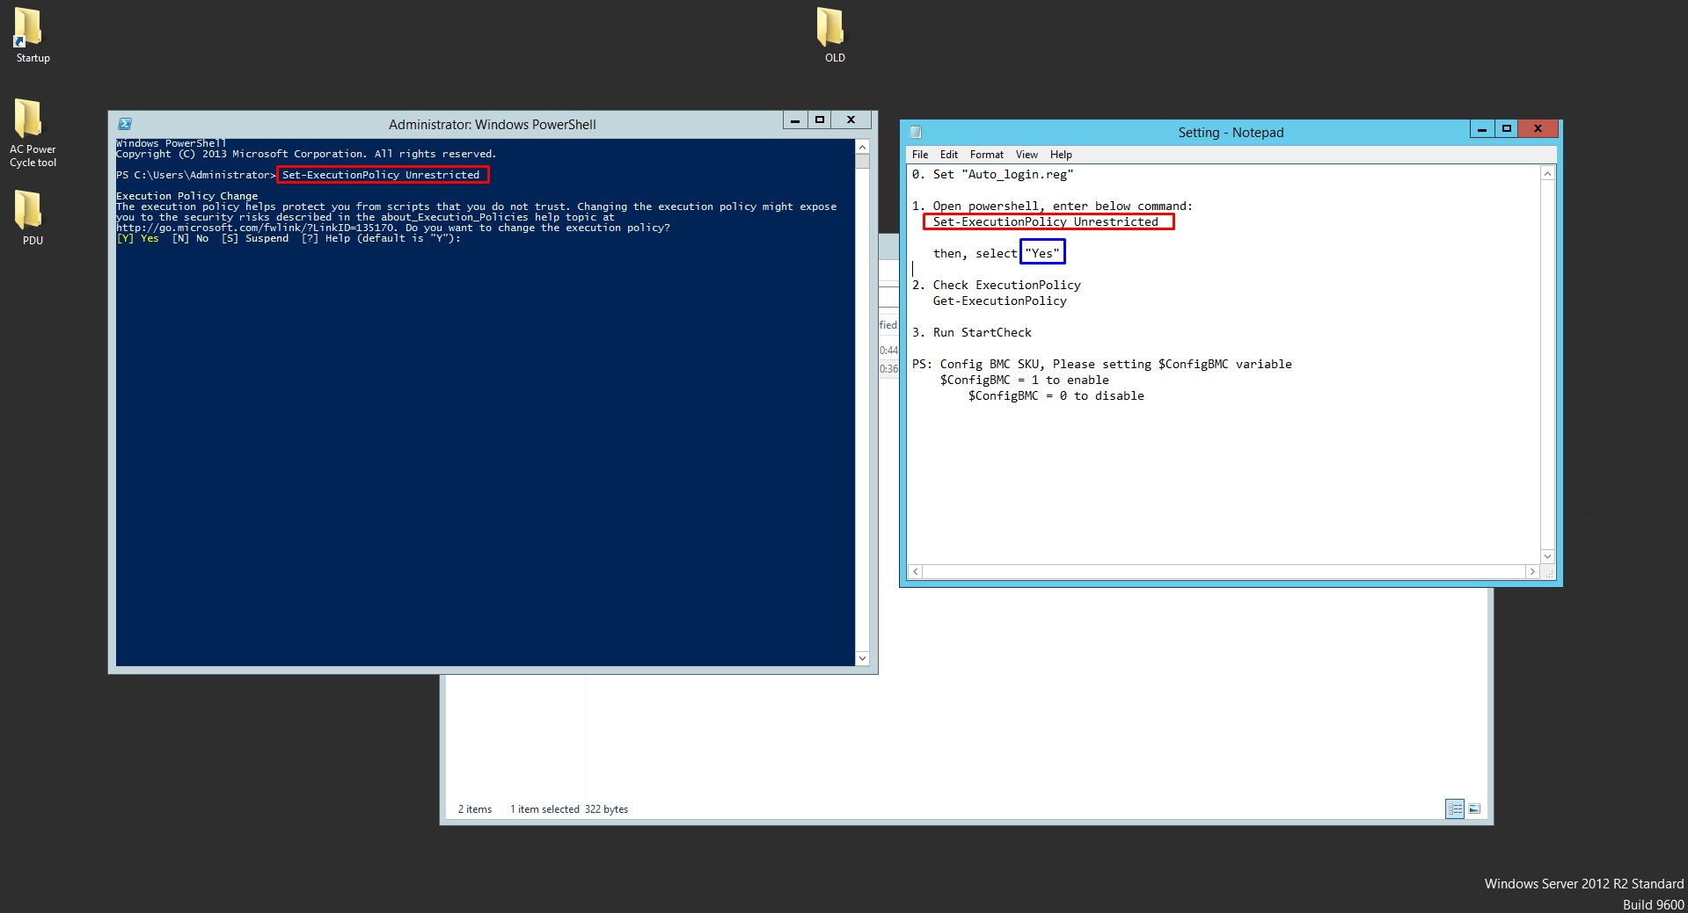
開啟Powerdhell並按照Setting.txt的步驟更改設定

Slide 14
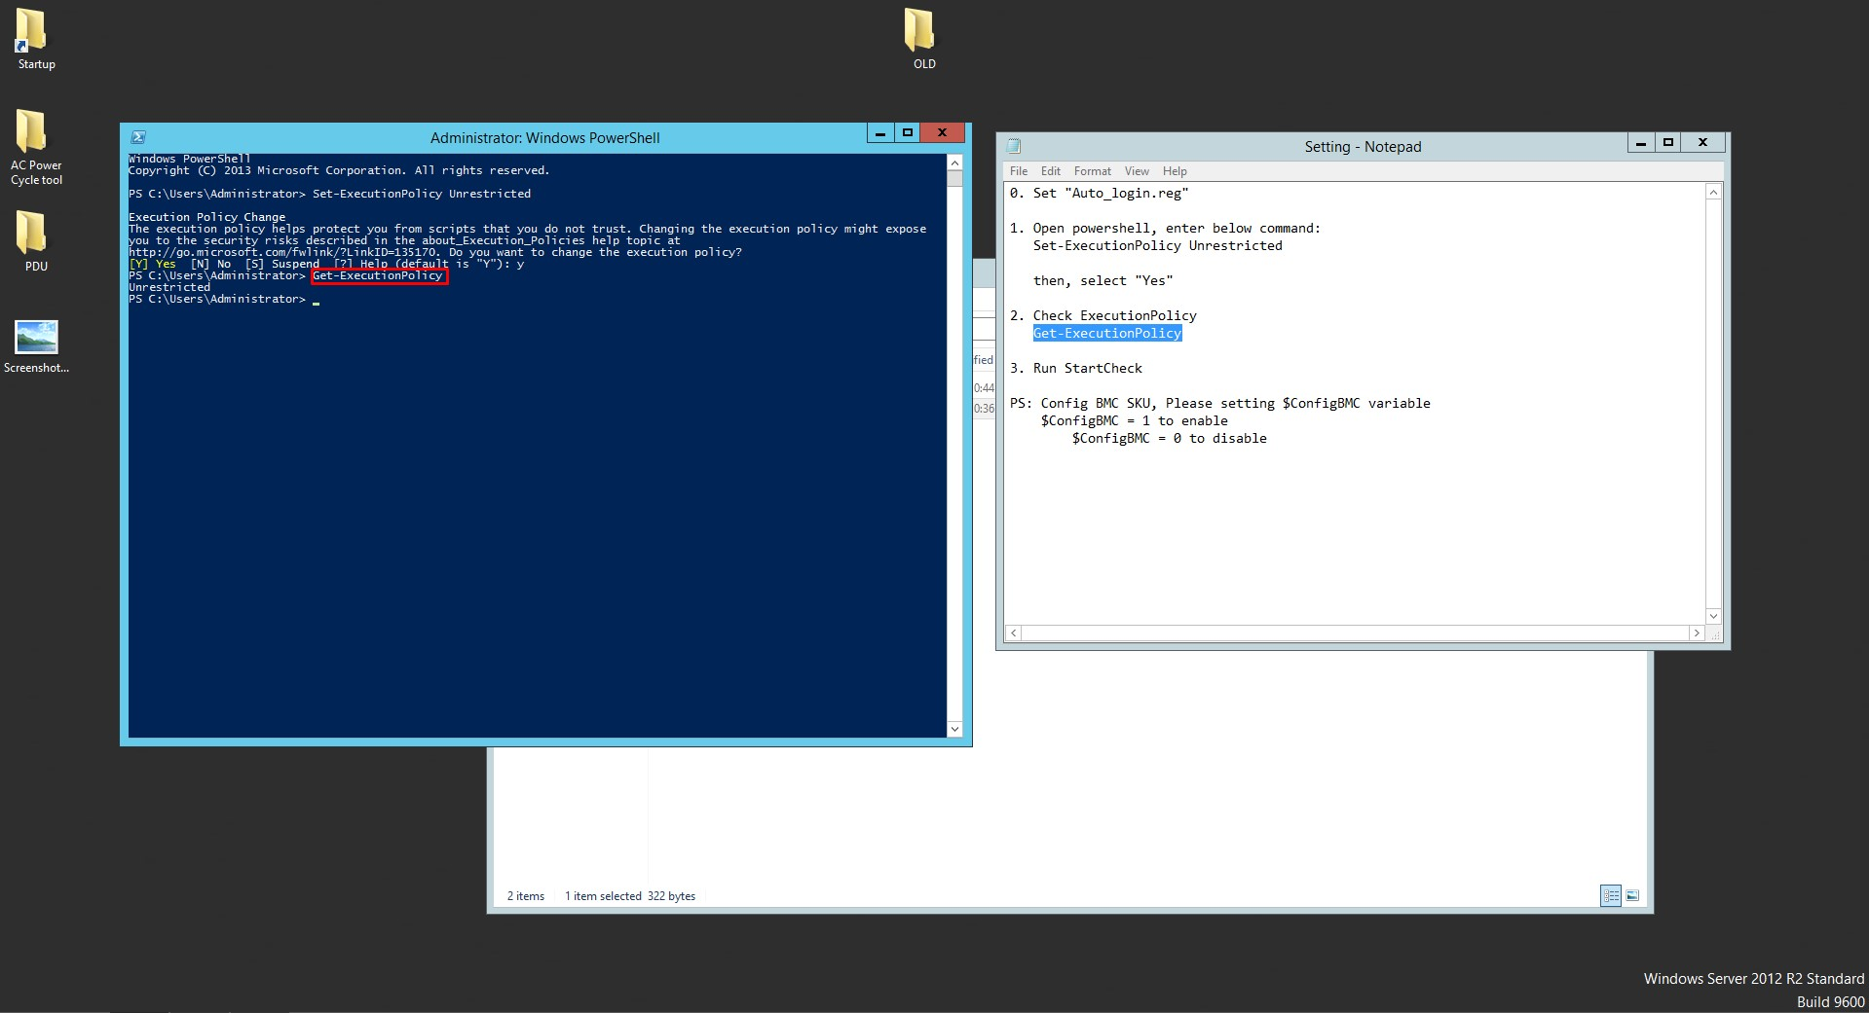
開啟Powerdhell並按照Setting.txt的步驟更改設定

Slide 15
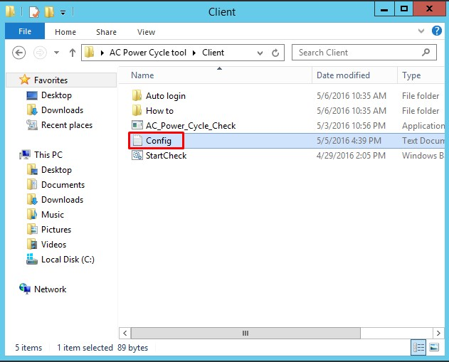
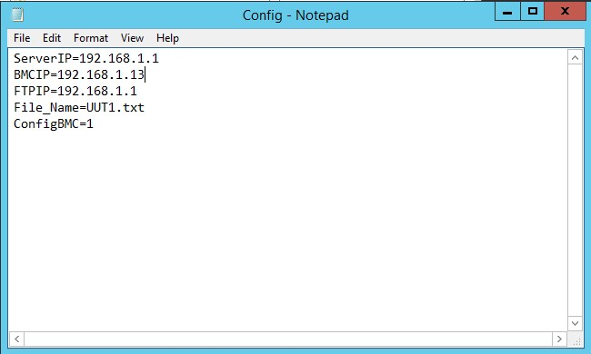
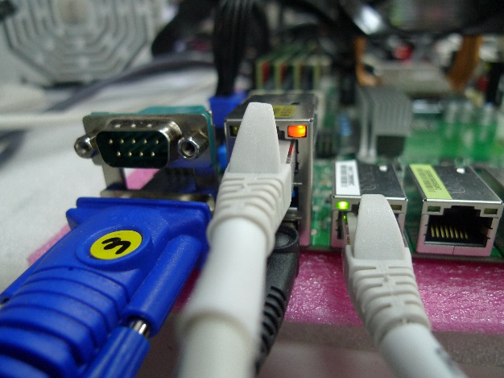
編輯 Config.txt
Server IP & FTPIP:
皆為Server端設定的IP
BMCIP:
於BIOS內手動設定一組IP並將IP位址key在這裡
File Name:
設定回傳Server端的檔名
(需注意避免重複造成互相干擾)
ConfigBMC:
檢查BMC=1 ； 不檢查BMC=0
測試時要將 IPMI LAN接至Switch唷 !!

Slide 16
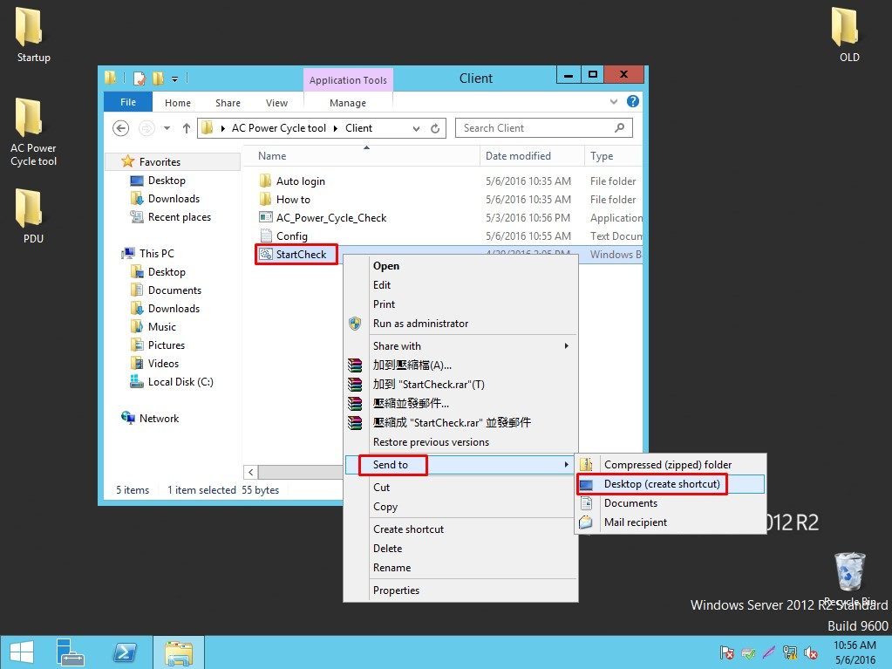
將 StartCheck 建立個捷徑到桌面

Slide 17
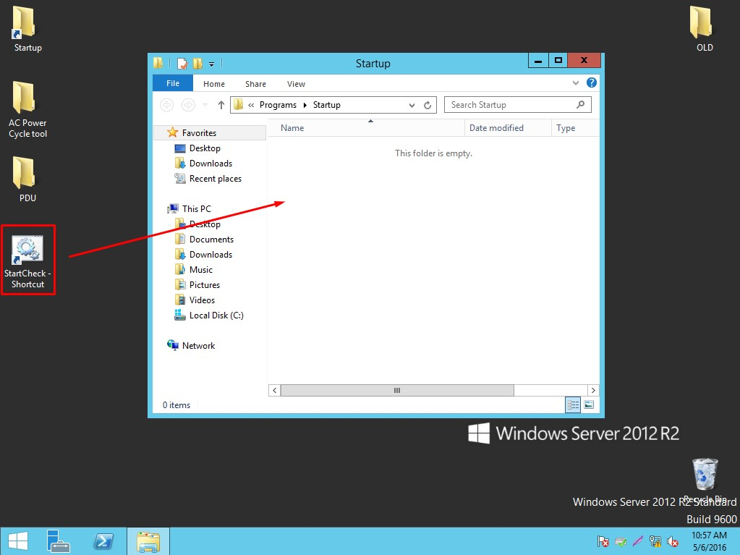
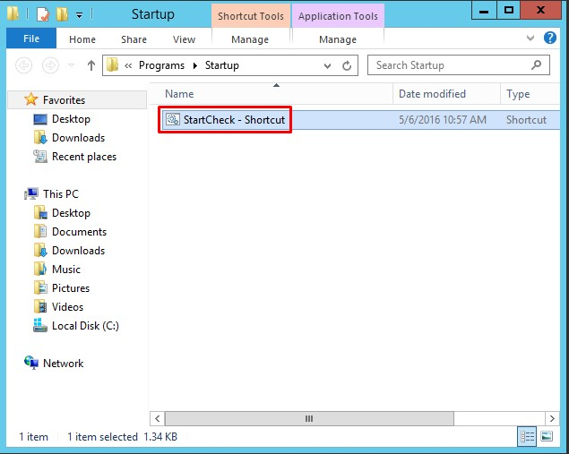
將 StartCheck 捷徑貼到
Windows/Start Menu/Programs/Startup

Slide 18
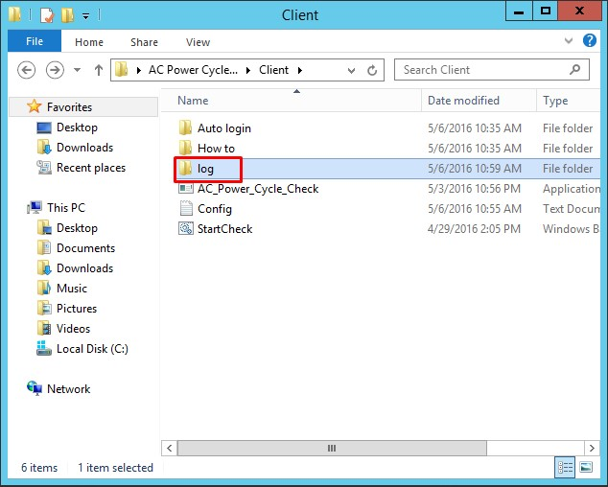
將Log資料夾內所有檔案刪除

Slide 19
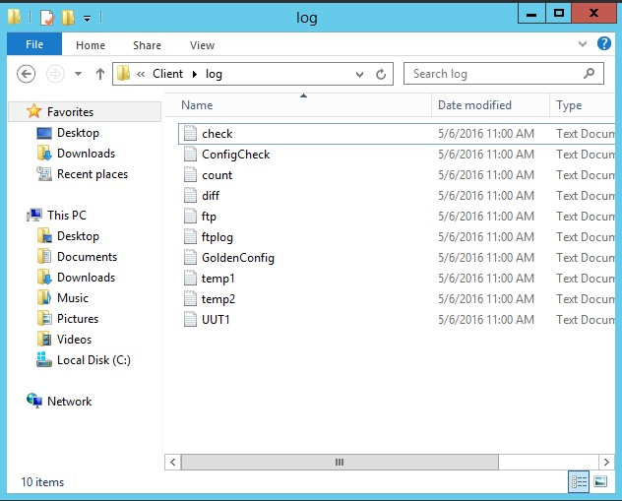
第一次執行 StartCheck 批次檔產生新的Log檔

Slide 20
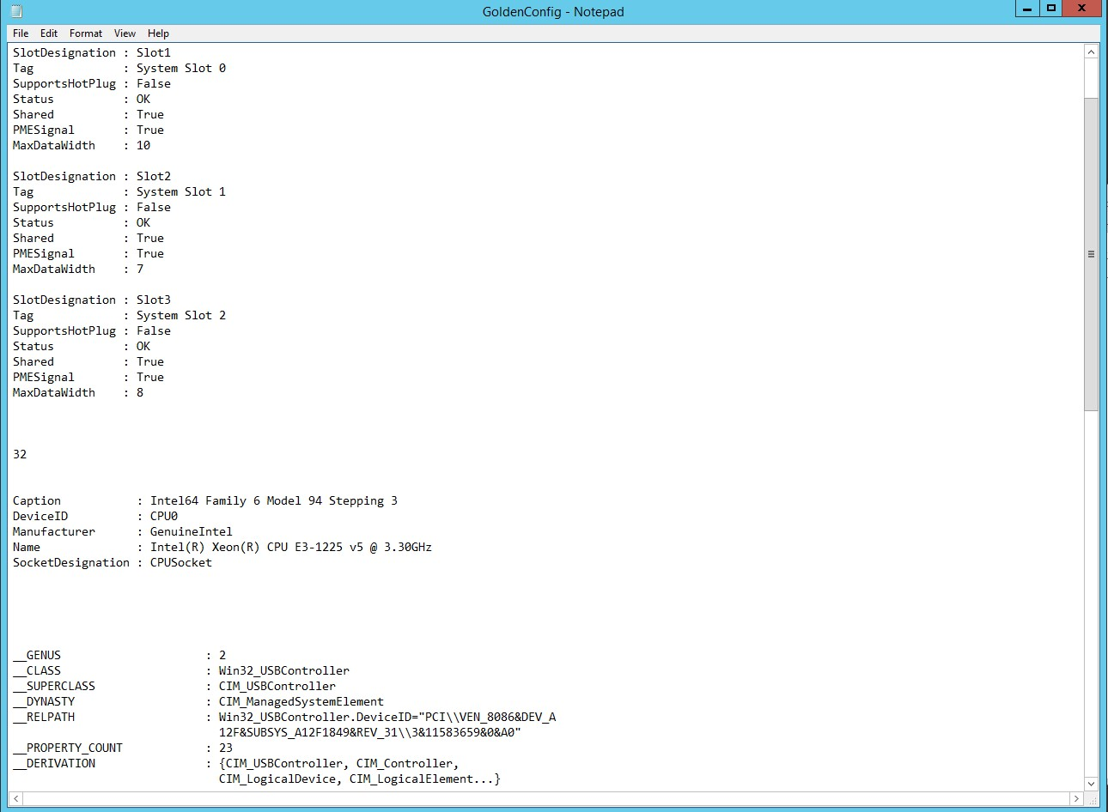
GoldenConfig
第一次執行StartCheck後產生Client端Device資訊的對照組

Slide 21
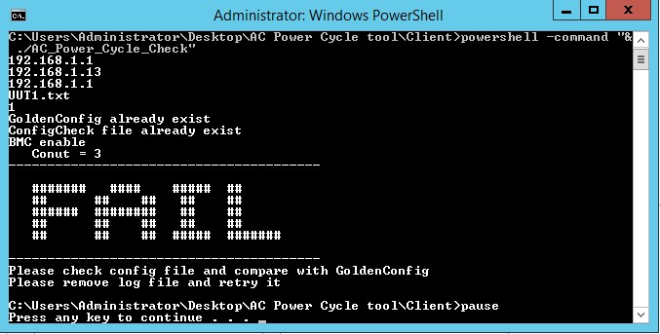
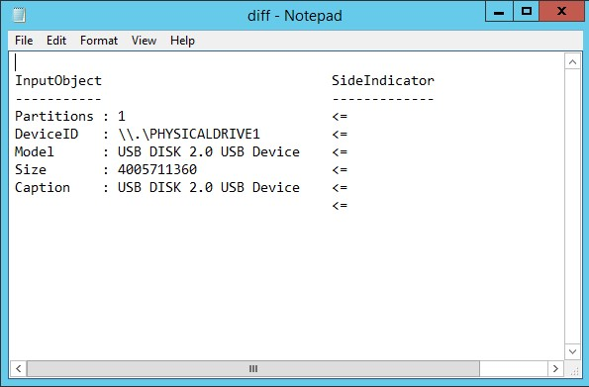
diff.txt
當有Fail時可於diff.txt檔內看devic與GoldenConfig相異的device資訊

Slide 22
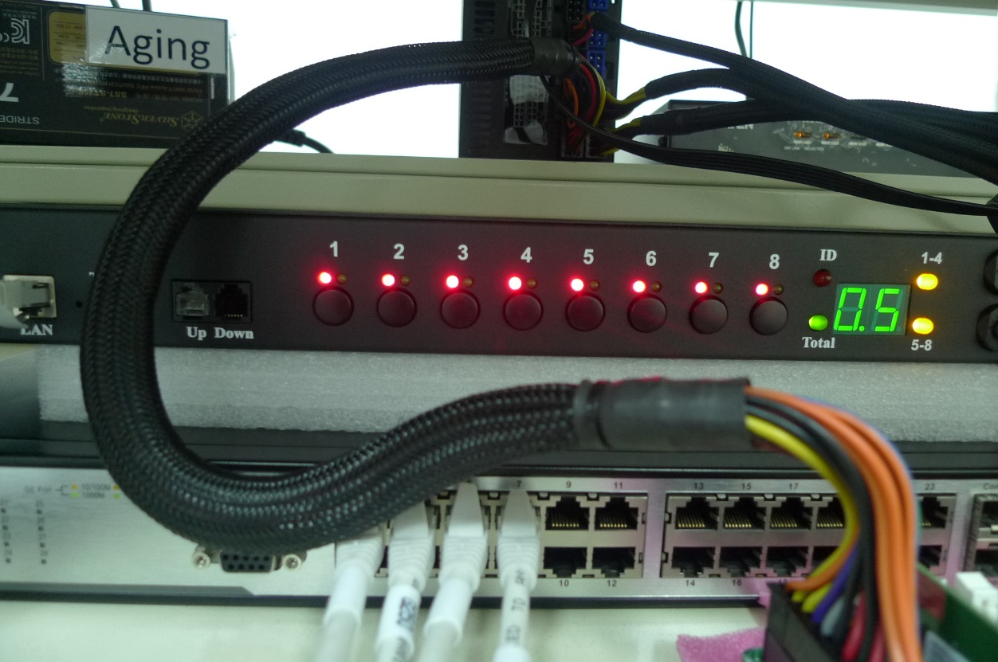
Client 設定完畢後將PDU電源控制切回遠端 (綠燈滅)
再到Startup 執行 StartCheck 批次檔的捷徑確認可以正常執行關機

Slide 23
Host Server 設定

Slide 24
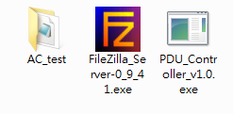
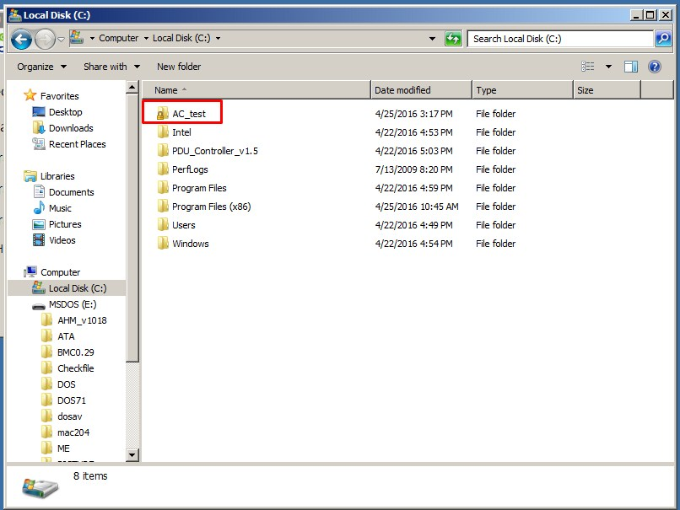
Host Server
1. 將 AC_test 資料夾複製到 C: 底下並開啟共享功能

Slide 25
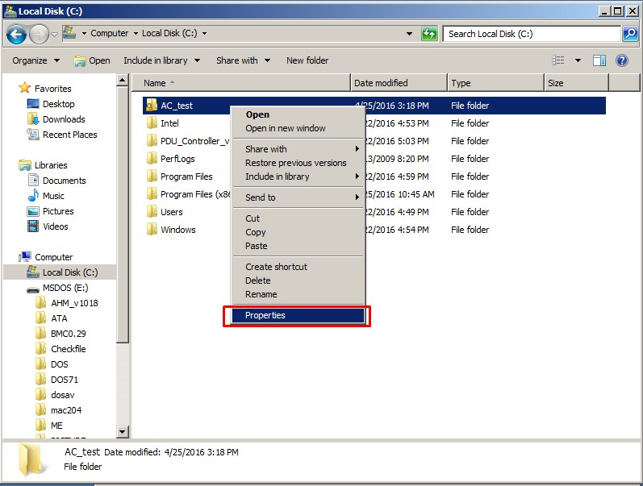
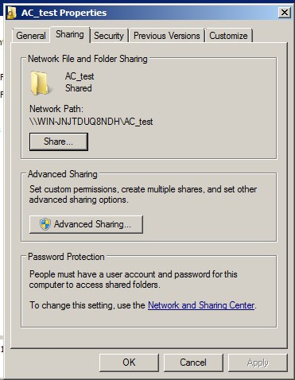
按右鍵點選Properties
點選Sharing (共享)

Slide 26
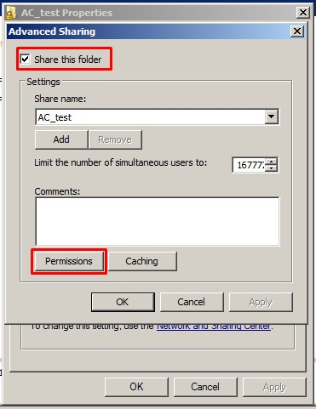
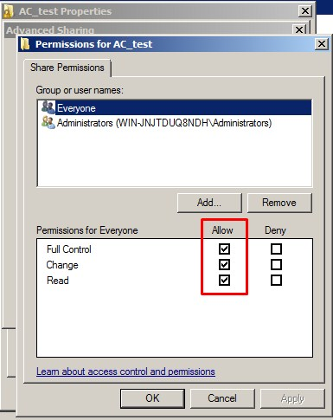
勾選 Share this folder
Allow 要全勾

Slide 27
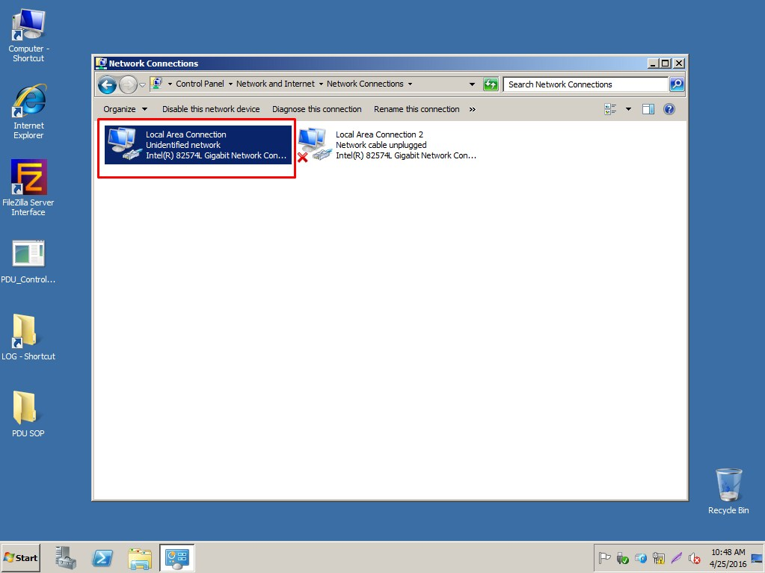
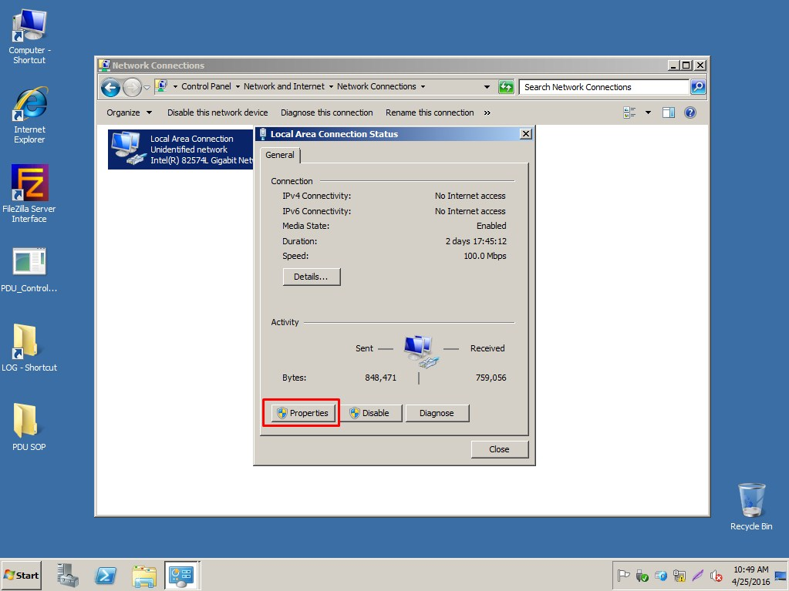
Host Server
2. 手動設定 LAN IP
點擊兩下已連線的 LAN
點選Properties

Slide 28
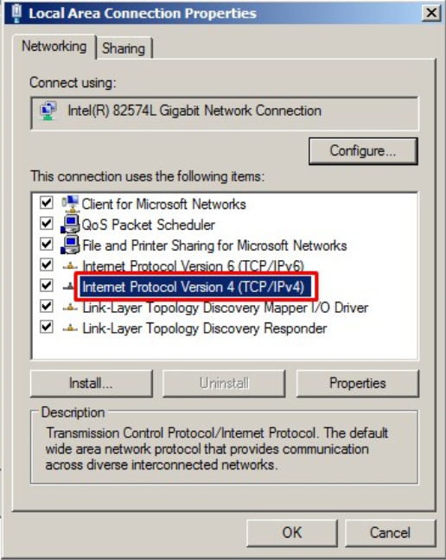
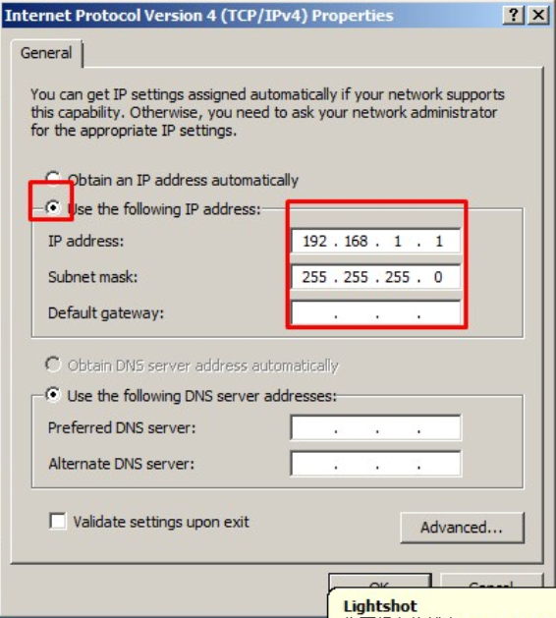
將Host Server IP 設為192.168.1.1
點擊兩下設定 TCP/IPv4

Slide 29
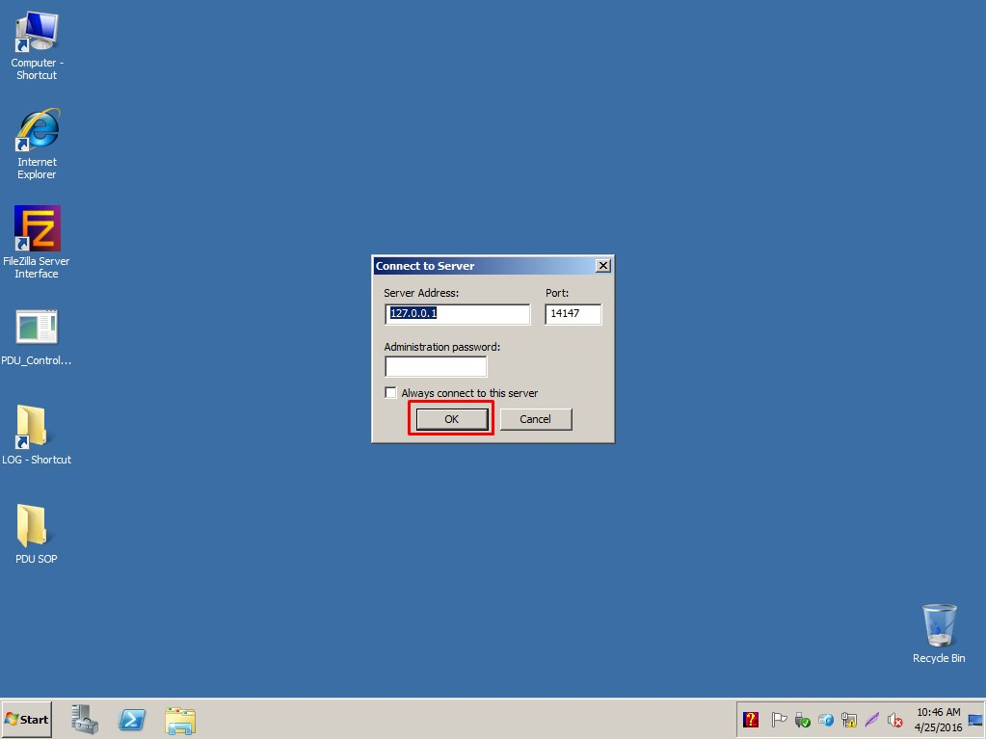
Host Server
3. 安裝 FileZilla Server 並執行FileZilla Server

Slide 30
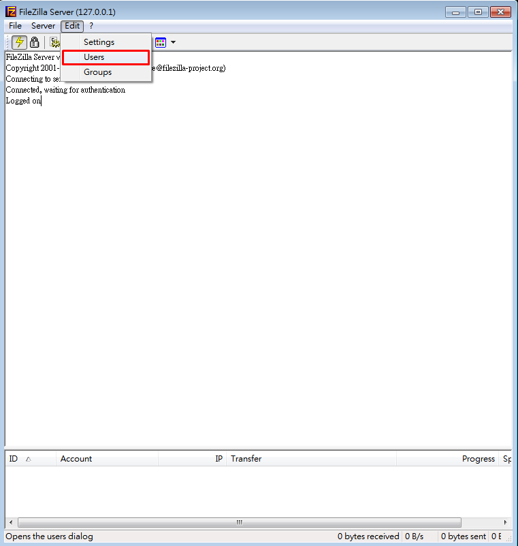
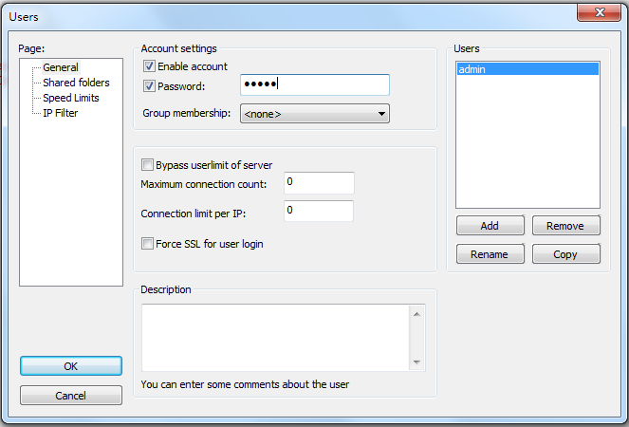
進入Edit > Users 的General選項設定使用者及密碼皆為admin

Slide 31
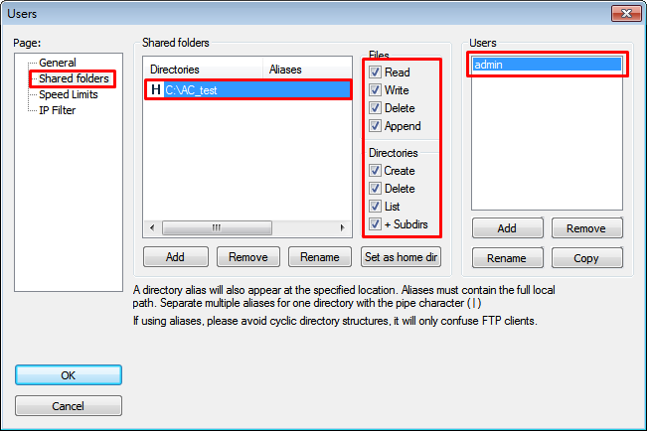
Shared folders設定如下圖

Slide 32
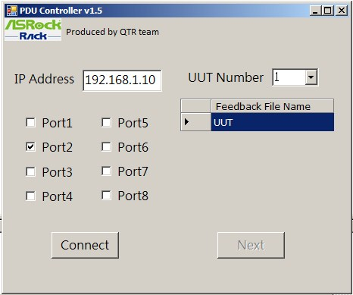
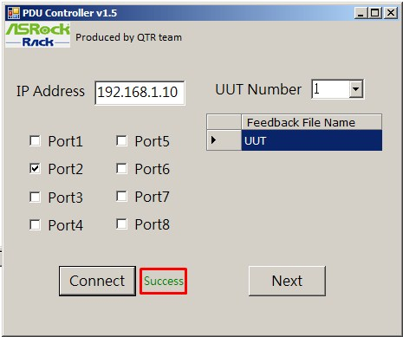
Host Server
4.執行 PDU Controller (每一組受測端都要分別開啟控制程式)
設定PDU IP位置(預設為192.168.1.10)
使用Port位置及UUT數量與檔案名稱
點擊Connect 會出現Success

Slide 33
UUT Number:
請依照Feedback所需回傳的 File 檔案數量來選擇UUT Number
(一塊主板一組POWER就選1)
(一塊主板兩組POWER就選2)
Port :
請依照PDU所需控制的電源編號鉤選
Feedback File Name:
請依照Config所需回傳的 File 檔案名稱來輸入
(請對照Config的FileName 設定)

Slide 34
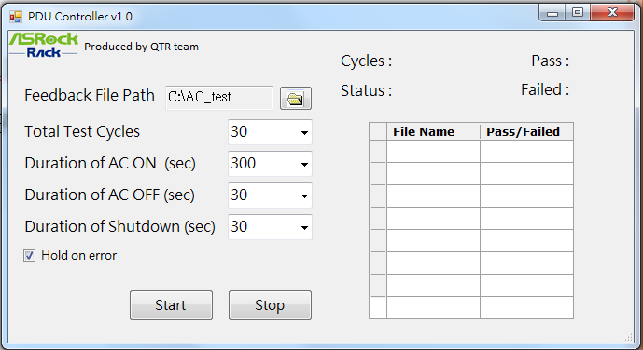
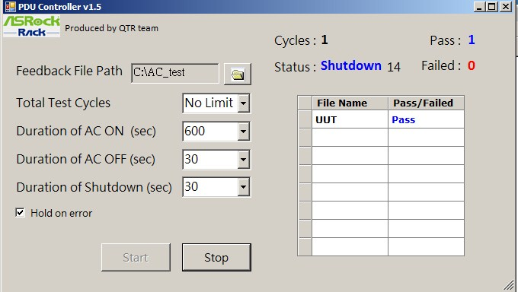
設定Feedback檔案位置(預設C:\AC_test)及各參數
On/off次數
次數
受測端狀態
次數
測試次數設定
AC ON停留時間(超過Fail,建議超過600秒)
AC OFF 停留時間(超過Fail)
S5 停留時間(超過Fail)
勾選後錯誤發生時會停止
所有設定完成後再點選Start執行

Slide 35

每一組受測端都要分別開啟控制程式執行 PDU Controller

Slide 36

當有勾選”Hold on error”時，Failed發生時即停止測試

Slide 37

測試後可至”C:\AC_test\LOG” 查看執行紀錄

Slide 38
The End
Thank you & Have a nice day !!

